Slide 1
Ekotoxikologie – závěr přednášek
nové přístupy a poznatky
Luděk Bláha, PřF MU

Slide 2
Přehled závěrečné přednášky
Moderní přístupy experimentální ekotoxikologie
  In vitro modely
  Biomarkery a „MOA“ (mode-of-action / omics) techniky
Modely v ekotoxikologii
  SAR a QSAR
  AOP / PBPK / TOXCAST
„Nové“problémy v ekotoxikologii
  Nanočástice
Novinky a zajímavosti

Slide 3
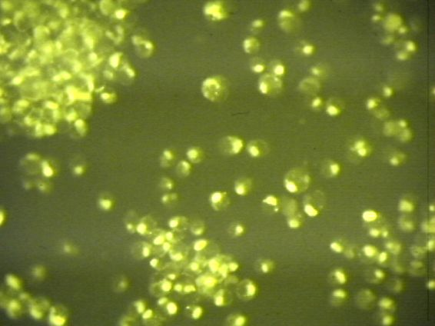
Výzkum mechanismů toxicity
in vitro modely a biotesty
Zjišťování účinků (Biologie, Toxikologie a Ekotoxikologie) - existuje velké množství modelů
Účinky na celých organismech
  Standardní biotesty in vivo: legislativa
  „Nestandardní“ biotesty in vivo: experimentální výzkumná práce
Pochopení a identifikace specifických mechanismů působení
  In vitro modely: Orgánové / Tkáňové / Buněčné
  Výhody
    Mechanistické porozumění
    Šetření experimentálních zvířat
    (etické principy „3R“)
  Nevýhody
    „Jen“ in vitro, chybí komplex a interakce v organismu

Slide 4
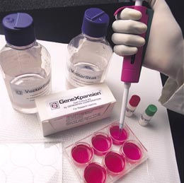
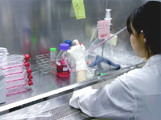
Výzkumy mechanismů toxicity
in vitro modely a biotesty
Práce s in vitro kulturami
(kultivační / expoziční nádoby a média)
Sterilní práce s modely in vitro

Slide 5
Počty obratlovců používaných pro hodnocení chemických látek v Evropě
8.7 %: Toxicology
50 %: Regulatory testing
12 million
animals
15 %: Fish, birds, amphibians
~ 80 000 animals
Commission of the European Communities, 2010

Slide 6
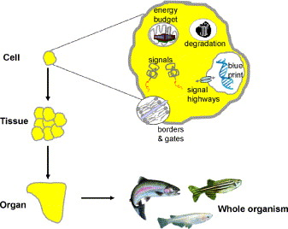
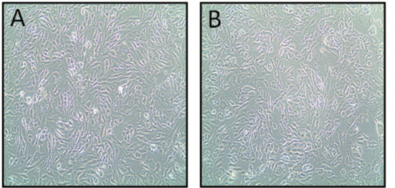
In vitro modely v ekotoxikologii 1 – rybí buňky
Rybí buňky in vitro
  Relativně snadná izolace buněk a udržování v kultuře (na rozdíl od savčích primárních linií se rybí buňky in vitro chovají jako imortalizované)
  Příklady linií
    RTL-W1 (Rainbow Trout Liver - W1)
    RTgill (Rainbow Trout Gill)
  Využití např. pro testování akutní toxicity (snaha o nahrazení testů in vivo)
    podobná citlivost s in vivo modely → validace / standardizace

Slide 7
In vitro modely – stanovení specifických účinků
Jaderné receptory – ER, AhR
Toxicita závislá na jaderných receptorech → velký význam v ekotoxicitě (viz jinde v přednáškách)
Jaderné receptory = transkripční faktory
  Aktivace receptoru → produkce nových proteinů (zvýšené hladiny = marker expozice)
  Možnosti měření
    Měření aktivity (např. oxidace – CYP450 – viz dále)
    Měření celých proteinů (např. WesternBlotting nebo ELISA)
    Měření na úrovni mRNA – genová exprese - PCR nebo kvantitativní PCR
    Sleování „reporterových genů“ (viz dále)
Měření aktivity AhR → indukce detoxikačních enzymů – CYPs
  Nejčastěji - měření oxidázové aktivity CYP (metoda EROD)
  (využívají se i další analýzy – Wblotting, mRNA …)
Měření aktivity ER → indukce ER-závislých proteinů
  Vitellogenin (prekurzor žloutkového proteinu u vejcorodých – ryby, ptáci ..): měření WBlottin, ELISA nebo exprese mRNA

Slide 8
Reporterové testy
analýza účinků závislých na jaderných receptorech
Specificky vytvořené buněčné linie
Původně odvozené z lidských, potkaních, rybích či jiných tkání
Následná úprava („GMO“)
  stabilní transfekce specifickými geny, které se v buňkách normálně nevyskytují
  Luciferáza (ze světlušky), Beta-galaktosidáza
  Vložení do DNA v místech, která jsou kontrolována příslušným receptorem (AhR, ER…)
Princip – viz obrázek
  Měření světla z luciferázy ~ množství dioxinově aktivních látek
Někdy označované „CALUX“ (Chemical Assissted Luciferase Expression)
  jde o komerční název některých buněk, ale v mnoha laboratořích (včetně RECETOX) se užívají principiálně stejné „nekomerční“ buňky (např. H4IIE.luc / MVLD / MDAkb2)

Slide 9
Stanovení toxicit závislých na intracelulárních receptorech
Ligand (TCDD)
1
+
1
+
AhR
AhR
ARNT
Src
ARNT
Src
Src
HSP90
HSP90
HSP90
HSP90
Nuclear
P
Nuclear
P
Factors
Factors
ARNT
2
ARNT
2
AhR
HSP90
AhR
HSP90
HSP90
HSP90
Src
Src
DRE
DRE
-
-
Luc
Luc
“Activated”
“Activated”
Modulation of Gene
Increased Protein
Modulation of Gene
P
Increased Protein
P
Phosphorylation
Phosphorylation
Expression
Expression
Membrane
Membrane
Proteins
Proteins
P
P
Cytosolic
Cytosolic
Proteins
Light
Proteins
Light
Light
Light
Luciferase
Luciferase
Adapted from Blankenship (1994)
Adapted from Blankenship (1994)

Slide 10
Stanovení aktivit/toxicit závislých na intracelulárních receptorech
AhR, ER – experimentální design
Přídavek vzorků, standardů
Expozice (6 – 24 hod)
96 j. mikrodeska:
buněčné linie
transgenní:
H4IIE.luc – diox.
MVLN, T47D.Luc
– estrog.
Lyza buněk, zamražení
(uchování enzymových aktivit)
Stanovení LUCIFERÁZOVÉ
(reporterové) aktivity
- komerční detekční kity
Lumino

Slide 11
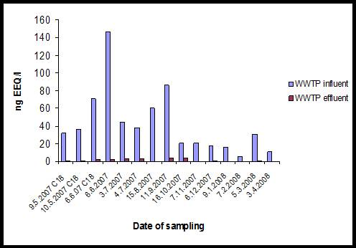
Příklad – využití reporterových testů
Hladiny estrogenních látek (stanovení pomocí MVLN testu) na
Přítoku a Odtoku ČOV Brno-Modřice
Velká účinnost čištění
Výsledné kncentrace (až 5 ng/L) jsou i tak biologicky účinné !

Slide 12
Budoucnost ekotoxikologie:
Big data a „omics“

Slide 13
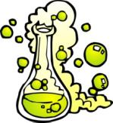
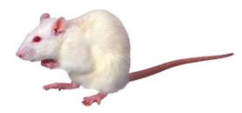
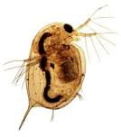
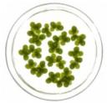

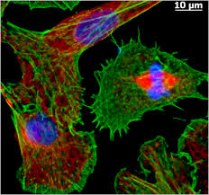
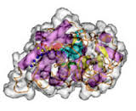

Hazard assessment
Traditionally – Evaluation of adverse effects using the whole organism models
+
Adverse Effects
Death
Altered Reproduction
Inhibition of Growth
Tumorigenicity
Skin irritation
…
Chemical
Organism
REGULATORY FOCUS
(APICAL ENDPOINTS)
Newly added aspects
What are the mechanisms (MoA – mode of action)?
Can mechanisms serve for predictions?

Slide 14
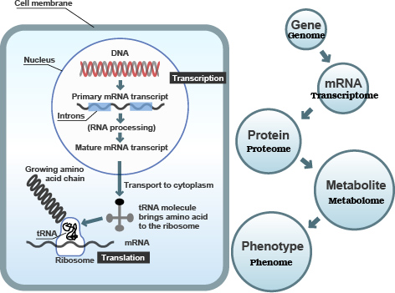
Extrémní rozvoj analytických technologií → „OMICS“
A další „ómy“
Lipidóm
Mikrobiom …

Slide 15
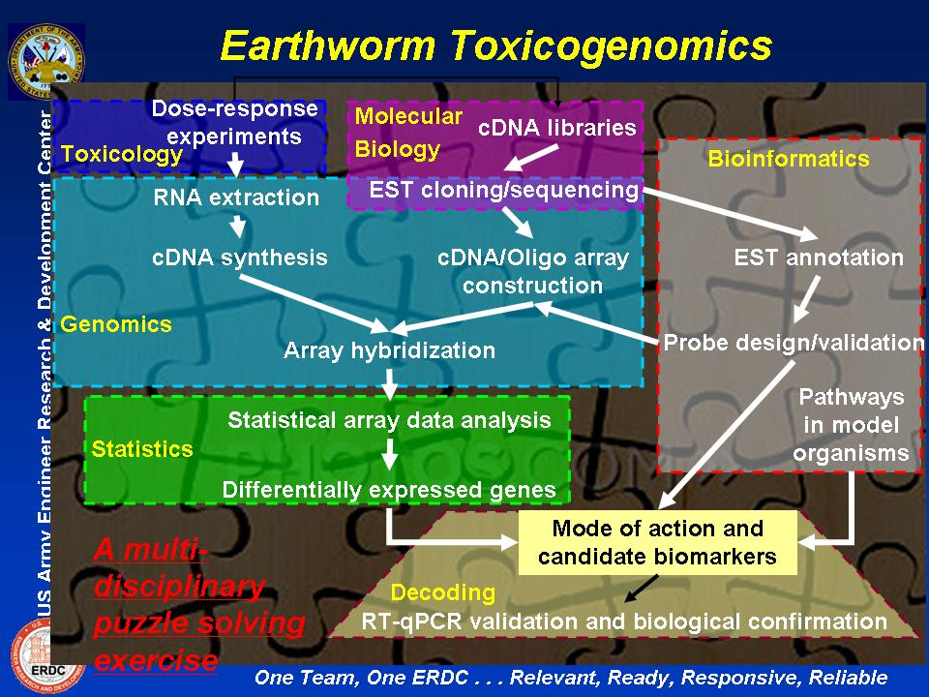
Omics? … nejen obratlovci …

Slide 16
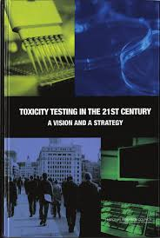
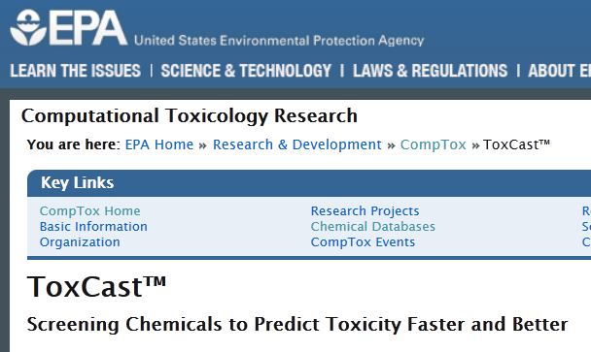
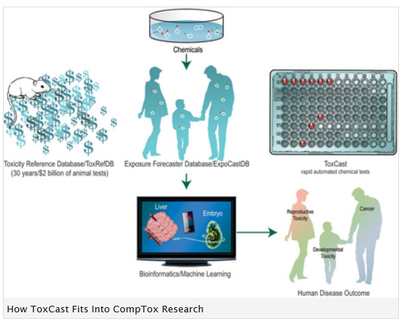
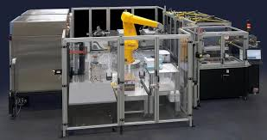
Sběr omics podporují strategické dokumenty & projekty
Toxicity Testing in the 21st Century: A Vision and a Strategy
US National Academies of Sciences
http://www.nap.edu/catalog/11970.html

Slide 17
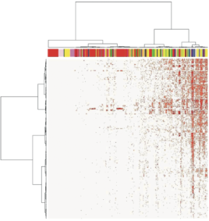
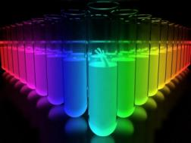
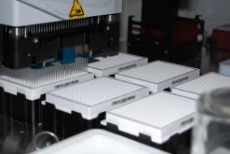
Hazard assessment
Traditionally – Evaluation of adverse effects using the whole organism models
+
Adverse Effects (EC50)
Death
Inhibition of Growth
Altered Reproduction
Tumor
Skin irritation
…
Chemical
Organism
New – Ex vivo / in vitro / In chemico / In silico Methods
+
10^4 Chemicals
HTS
Chemical-biological interactions,
Mechanistic Toxicological Data
Key task/question:
How to link MECHANISTIC INFORMATION with APICAL ENDPOINTS ?

Slide 18
Využití mechanistických dat
→ AOPs

Slide 19
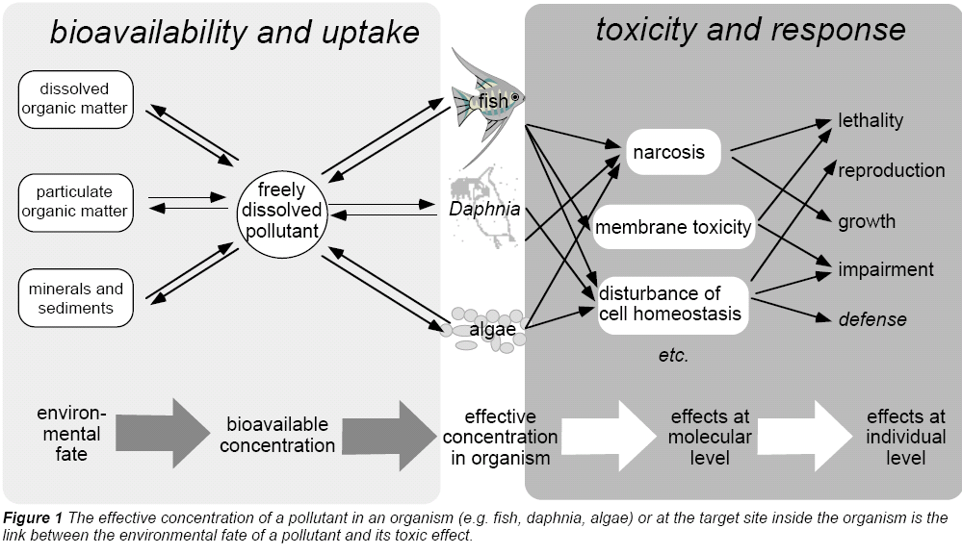
Ecotoxicity is a consequence of sequence of events
Escher, B. I., Behra, R., Eggen, R. I. L., Fent, K. (1997), "Molecular mechanisms in ecotoxicology:
an interplay between environmental chemistry and biology", Chimia, 51, 915-921.

Slide 20
Adverse Outcome Pathways – Dráhy škodlivého účinku
Adverse Outcome Pathway
Mode of Action
Toxicity Pathway
Chemical
Macro-Molecular Interaction
Cellular Response
Tissue Effect
Organ Response
Organism
Response
Population Response
Molecular Initiating
Event
Key
Event 1
Key
Event 2
Key
Event 3
Adverse Outcome
Chemical Property
Receptor/Ligand
Interactions
DNA Binding
Protein Oxidation
Gene Activation
Protein Production
Altered Signaling
Altered Physiology
Disrupted Homeostasis
Altered Development / Function
Lethality
Impaired Development
Impaired Reproduction
Altered Sex Ratio
Extinction
In silico, In chemico, In Vitro, Ex vivo
In vivo
The EXISTING KNOWLEDGE is used to link the two anchor points: Molecular Initiating Event (MIE) and Adverse Outcome (AO)
via a series of intermediate steps: Key Events
Ankley, G. T., R. S. Bennett, et al. (2010). "Adverse outcome pathways: a conceptual framework to support ecotoxicology research and risk assessment." Environmental Toxicology and Chemistry 29(3): 730-741.

Slide 21
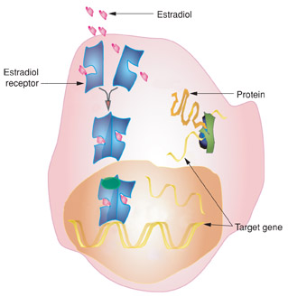
AOP Example:
Fish population decline due to estrogen receptor modulation
Ethinylestradiol (EE2)
MIE
Binding to
ESTROGEN
RECEPTOR
KEs - Activation Target genes
Proliferation/Apoptosis (sexual organs)
Synthesis of egg yolk (fish, amphibia)
KEs - Effects
Females: reproduction regulation
Males: feminization
(+ e.g. cancer promotion, development,
immunomodulation)

Slide 22
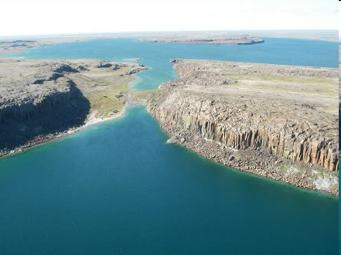
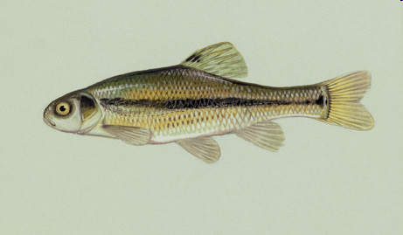
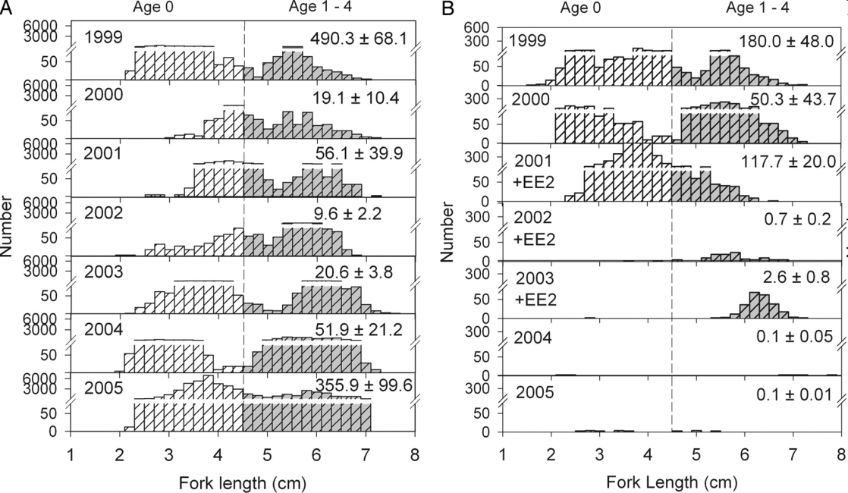
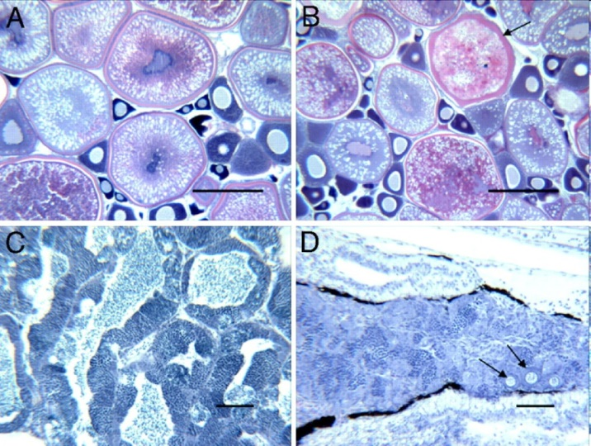
Adverse outcome – fish population decline
Kidd, K.A. et al. 2007. Collapse of a fish population following exposure to a synthetic estrogen. PNAS 104(21):8897-8901
EE2 - 5 ng/L (!)
7 years
Control lake lake with EE2

Slide 23
AOP a regulatorní
prediktivní toxikologie
OECD AOP Knowledge Base

Slide 24
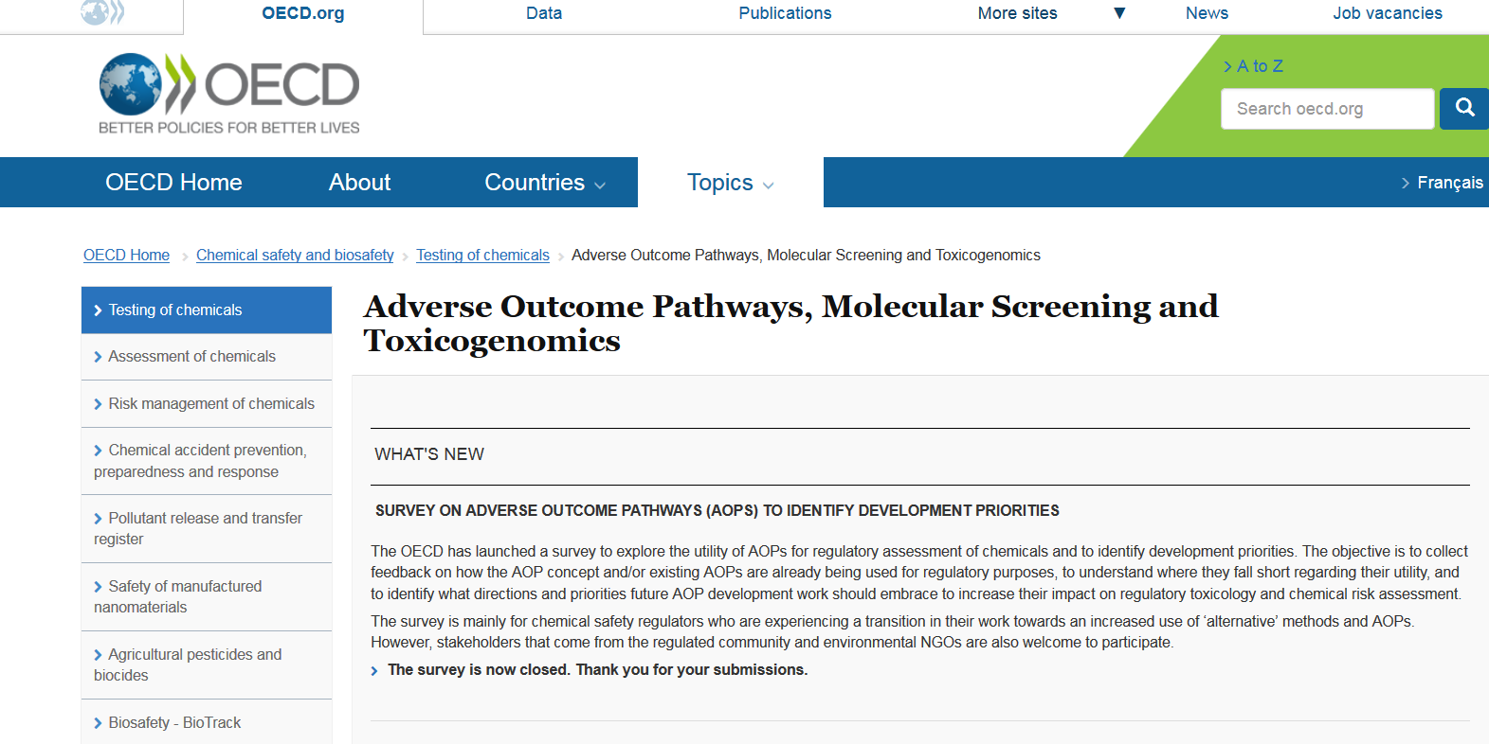
Strategické směřování – podpora OECD
http://www.oecd.org/chemicalsafety/testing/projects-adverse-outcome-pathways.htm

Slide 25
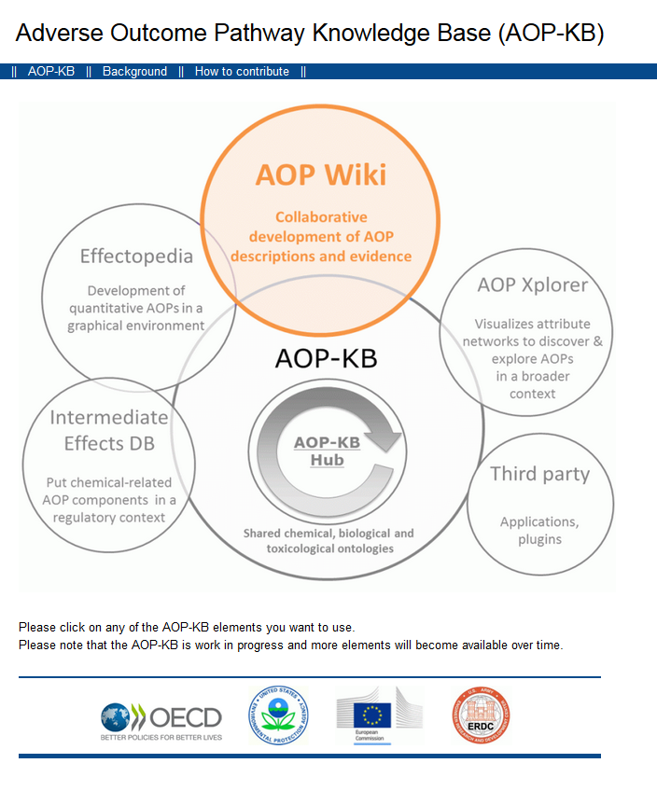
http://aopkb.org/
Key documents
OECD Guidance document and a template for developing and assessing adverse outcome pathways (Series No. 184, Series on Testing and Assessment)
Handbook for AOP developers

Slide 26

AOP Wiki
https://aopkb.org/aopwiki/index.php/Main_Page
Wiki-based platform for development of AOPs
Only members of an OECD AOP development project can create / edit AOPs

Slide 27
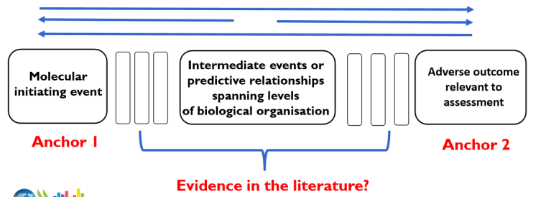
Key Events
AOP Development
Identification of the chemical-biological interaction - Anchor 1
Understanding of the apical outcome elicited by the MIE - Anchor 2
Identification of intermediate key events depends on the level of knowledge about this outcome
E.g. semi-automated literature searches, semantic & network methods
http://www.oecd.org/env/ehs/testing/AOP%20process_10%20June%202013.pdf
Are seminal intermediate events that are toxicologically relevant to the apical outcome.
The basis for hypothesis development and testing =>must be experimentally quantifiable
Are often assessed by rapid screening methods
AOP Assessment
Completeness (reliability & robustness)
Qualitative Understanding
Weight-of-Evidence supporting AOP (Bradford-Hill criteria)
Quantitative Understanding

Slide 28
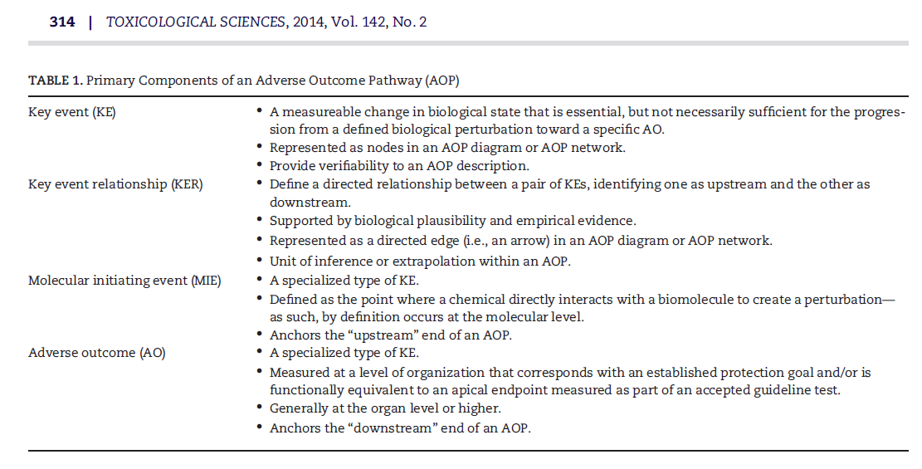
AOP components
doi: 10.1093/toxsci/kfu199

Slide 29
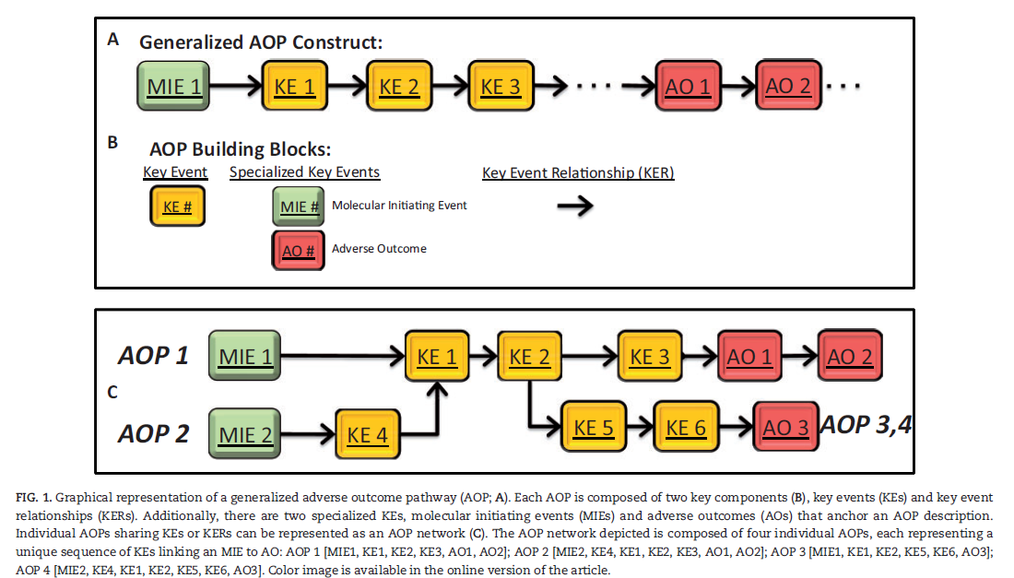
AOPs and their links …
doi: 10.1093/toxsci/kfu199

Slide 30
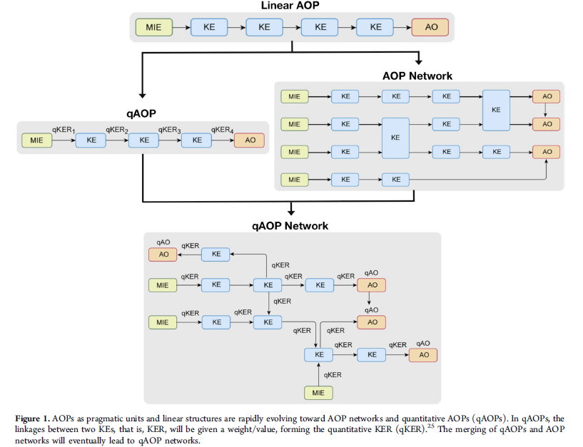
… further linking of AOPs
dx.doi.org/10.1021/es504976d
Environ. Sci. Technol. 2015, 49, 3−9

Slide 31
Jaké AOPs jsou
V AOP Wiki
(data z května 2016)
OECD Endorsed (WNT and TFHA) | 1 | Covalent Protein binding leading to Skin Sensitisation
EAGMST Approved | 6 | 1x ecotoxicology: Aromatase inhibition leading to reproductive dysfunction (in fish)
EAGMST Under Review | 12
EAGMST Under Development | 84
SAAOP AOP Under Development | 15
OECD Extended Advisory Group on Molecular Screening and Toxicogenomics (EAG MST)
The Working Group of the National Coordinators of the Test Guidelines Programme (WNT)
https://aopwiki.org/aops

Slide 32
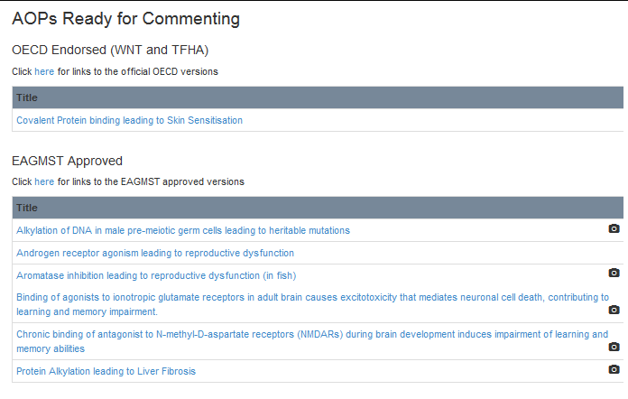
https://aopwiki.org/aops

Slide 33
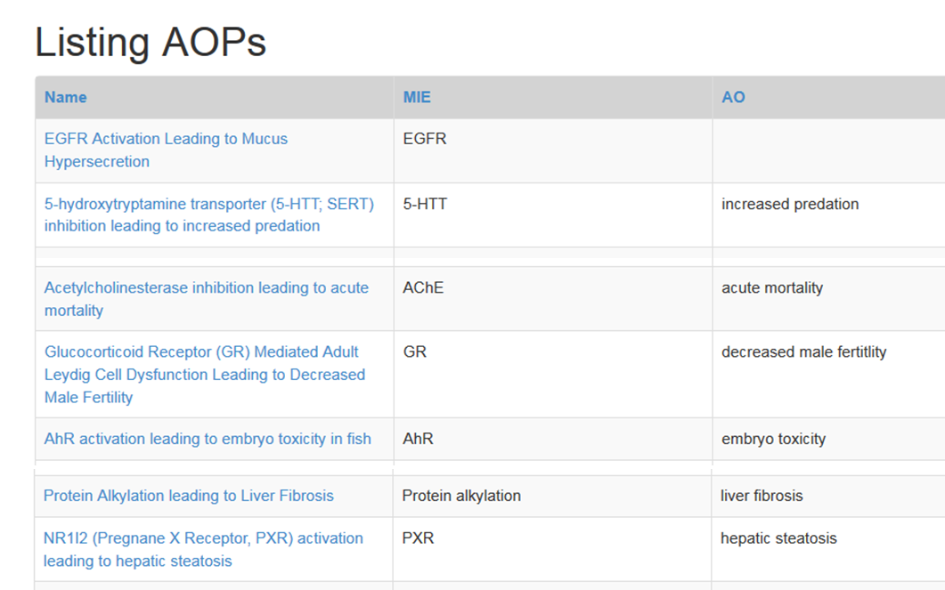
https://aopwiki.org/aops

Slide 34
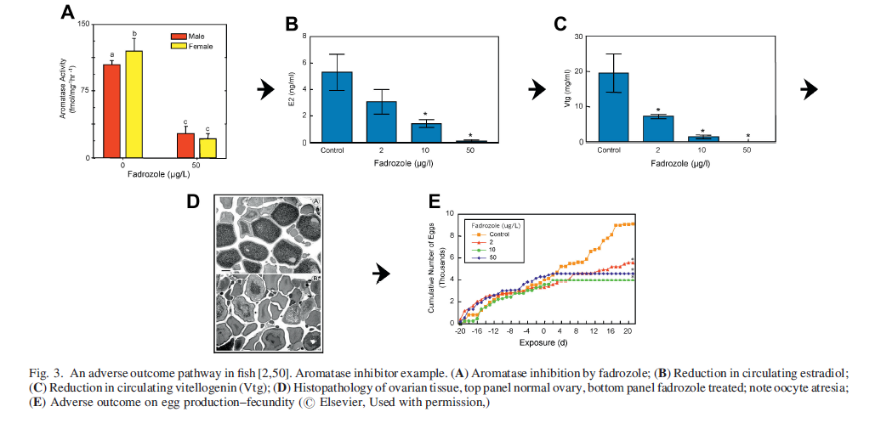
AOP Example: MIE aromatase inhibition
Environmental Toxicology and Chemistry, Vol. 30, No. 1, pp. 64–76, 2011

Slide 35
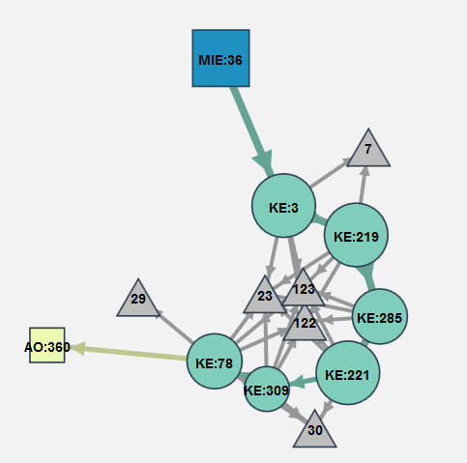
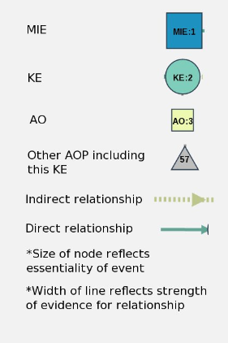
Aromatase inhibition leading to reproductive dysfunction (in fish)
https://aopwiki.org/wiki/index.php/Aop:25

Slide 36
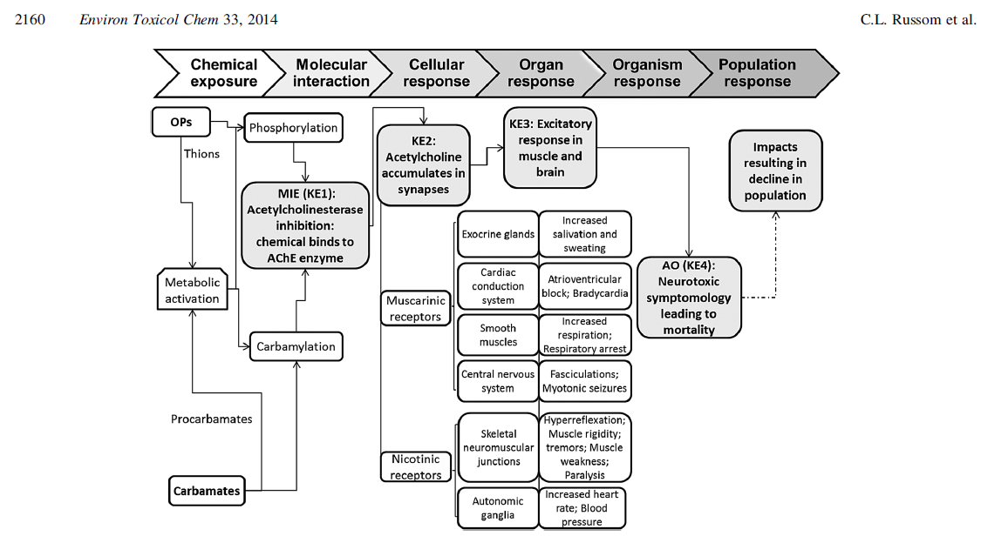
AOP Example: AcChE inhibition → lethality

Slide 37
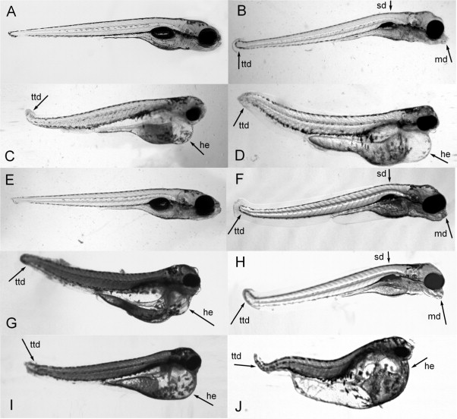
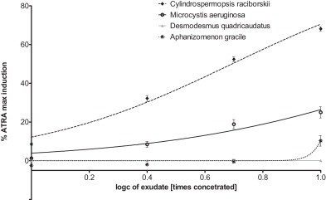
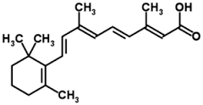
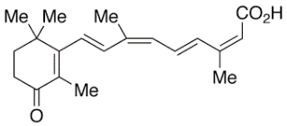

AOP Example from RECETOX:
Modulation of RAR/RXR → developmental toxicity in fish
Activation of RAR/RXR
in P19/A15 cells by atRA and
cyanobacterial metabolites
ZF exposed to ATRA and cyanobacterial (120 hpf) - Control (A), exudates of C. raciborskii 3.3× (B) and 10× (C), M. aeruginosa 10× (D) and D. quadricaudatus 17× (E). ATRA 4 μg/L (13.3 nM) (F), 12 μg/L (40 nM) ((G) and (H)), 36 μg/L (I) and 108 μg/L (J).
atRA
other RAs in cyanos
Jonáš et al. 2014 Aquatic Toxicology
http://dx.doi.org/10.1016/j.aquatox.2014.06.022

Slide 38
AOPs – další poznámky

Slide 39
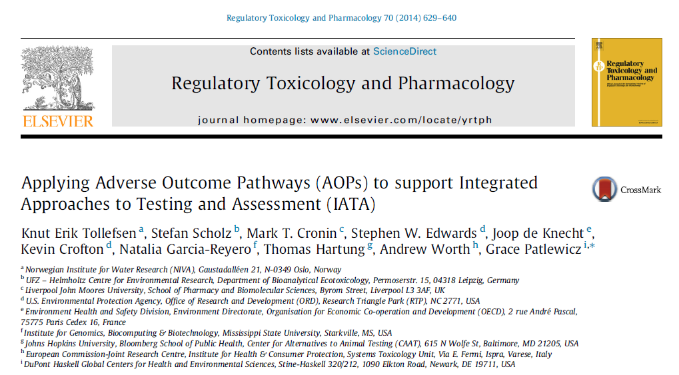
Regulatorní akceptace … pozitivní

Slide 40

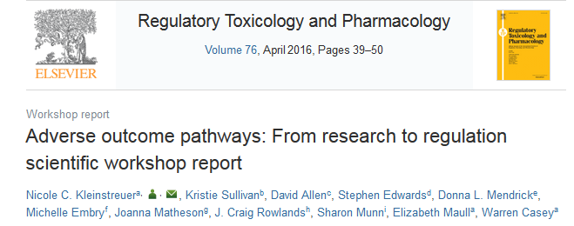
Workshop – AOPs: From Research to Regulation
September 3-5, 2014 (NIH Campus, Bethesda, Maryland, USA)
150 participants (90% USA, also Canada, UK, Germany, Italy, Belgium, Denmark…)
OECD, NIH (NIEHS, NICEATM, NLM, NCATS), US EPA, US FDA, EU-JRC, John Hopkins CAAT, US Army …
Dow Chemical, Bayer, Syngenta, American Chemistry Council, Lorillard Tobacco, British American Tobacco, General Electric Co., ExxonMobil, Agilent, …
Academia – universities, research institutes

Slide 41

http://www.effectopedia.org/ -> link to program download
Visually Expresses AOPs in their biological context:
  Life-stage, Taxonomy, Gender, Time-to-effect..
Quantitative Relationships
ADME (Absorption, Distribution, Metabolism, Excretion)
Open-knowledge, crowd-sourcing
Formal approval not required to enter / modify
Credit to authors / reviewers
Even fragments of information are welcome (any contribution)
Export<->Import from/to AOP Wiki & others

Slide 42
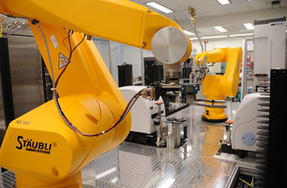
Related Projects & Studies & Databases
TOXNET - http://toxnet.nlm.nih.gov/
  searching databases on toxicology, hazardous chemicals, environmental health, and toxic releases
Tox21 - http://www.epa.gov/ncct/Tox21/
  10,000 chemicals
  14 concentrations, 4 logs, 3 replicates
  1536 well plates, 2-8 uL volumes
  50+ assays
ToxCast - http://www.epa.gov/ncct/toxcast/
  App. 2000 chemicals
  700+ assay, 300 signaling pathways
  DATA AVAILABLE iCSS Dashboard
    http://actor.epa.gov/dashboard
    http://ww.epa.gov/ncct/toxcast/data.html

Slide 43
Related Projects & Studies & Databases
ToxRefDB (Toxicity Reference Database)
  in vivo toxicological data
  http://actor.epa.gov/toxrefdb/faces/Home.jsp
ExpoCast
  information on human exposures
  http://www.epa.gov/ncct/expocast/
Human Toxome Project
  information on human exposures
  http://www.ewg.org/sites/humantoxome/
Agriculture Health Study
  Occupational Exposure to Pesticides – a cohort study
  http://aghealth.nih.gov/

Slide 44
Modely SAR a QSAR

Slide 45
SAR, QSAR
SAR = Structure Activity Relationships
  hledání vztahů mezi STRUKTUROU a AKTIVITOU látek
  (struktura -> eko-toxicita)
  předpovědi efektů bez nutnosti experimentálních testování
Řada přístupů
  kvalitativní
    přítomnost určité charakteristiky implikuje aktivitu (vlastnost)
      dlouhý alifatický řetězec -> afinita k membránám
  kvantitativní (=QSAR – Quantitative SAR)
    matematický popis vztahů
      jednorozměrné vztahy – korelace, regresní vztahy ...
      vícerozměrné modelování (PCA, PLS), neuronové sítě ...

Slide 46
SAR, QSAR v ekotoxikologii
Techniky QSAR původně vyvinuty pro design farmak
Aplikace SAR, QSAR v ekotoxikologii
  předpovědi environmentálně významných parametrů látek
    logKow
    biokoncentrace, bioakumulace
    předpovědi biodegradability
    a metabolismu
      odhady rychlosti degradace
      t1/2, vznikající metabolity
  předpovědi toxicity

Slide 47
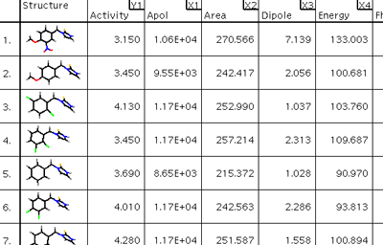
Princip vývoje modelu QSAR
1) Vstupní data – ZNÁMÉ údaje
  Skupina podobných látek
  Známá (změřená) vlastnost – např. aktivita / toxicita
  Známá fyz-chem data (stovky různých parametrů)
2) Hledání modelu ve známých datech
  Např. Aktivita = a * parametr1 + b * parametr2 + c
  (viz příklady dále)
3) Využití modelu pro předpověď
„Aktivity“ neznámé látky
  Fyz-chem parametry → dosazení
  do modelu → výpočet „toxicity“
Příklad – vstupní data pro QSAR
Aktivita Chemická data

Slide 48
SAR, QSAR - příklady
Předpovědi environmentálně významných parametrů chemických látek (viz také úvod přednášek)
  Fyzikálně chemické parametry
Log P (log Kow)
Aqueous solubility
Melting point
Boiling point
Vapour pressure
Henry's law constant
Příklady software, různé modely a principy výpočtu
ClogP (www.biobyte.com)
KOWWIN (esc.syrres.com)
(www.epa.gov/oppt/exposure/docs/episuitedl.htm)
SLIPPER (www.ibmh.msk.su/qsar/molpro)
KlogP (www.multicase.com)
ABSOLV (www.sirius-analytical.com)
ProLogP (www.compudrug.com)
SPARC (ibmlc2.chem.uga.edu/sparc)
IA (www.interactiveanalysis.com)
ACD (www.acdlabs.com)
QikProp (www.schrodinger.com)
AP-Algorithms (www.ap-algorithms.com)
ProPred (www.capec.kt.dtu.dk)
Cerius² (www.accelrys.com)
QMPRPlus (www.simulations-plus.com)

Slide 49
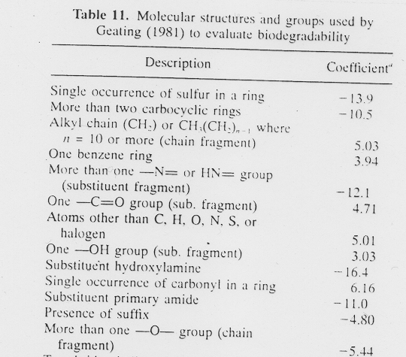
SAR, QSAR - příklady
  Předpověď biokoncentrace
Modely doporučované TGD (technical guidlines) při registraci nových chemických látek v EU:
logK_{ow} <6 logBCF = 0.85logK_{ow} - 0.7
logK_{ow} values 6 – 10 logBCF = -0.2 logK_{ow}² + 2.74logK_{ow} - 4.72
  Předpověď biodegradability
  také někdy: QSBR
jednoduché korelace degradabilita-chemický parametr
sčítání vlivu charakteristických subdomén na degradabilitu ("+" degradace, "-" stabilita)
-> suma pro celou molekulu = degradability score
vícerozměrné modelování

Slide 50
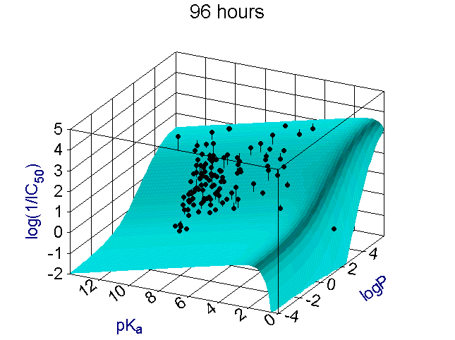
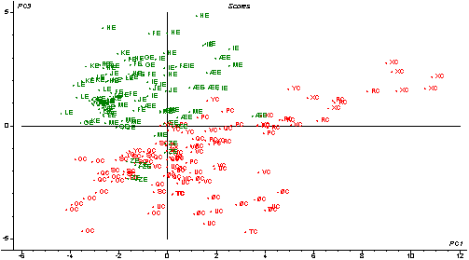
SAR, QSAR - příklady
  Předpovědi toxicity (také označováno – QSTR – Quantitative STRUCTURE-TOXICITY relationships)
Př 1 – toxicita narkotických látek pro ryby (využívána např. i pro účely REACH)
log (1/LC50) = 0.907 . log Kow - 4.94
Př 2 – toxicita fenolů pro korýše – vícenásobná regrese
(nepolární narkoza – logP, polární toxicita – pKa)
Př 3 – vícerozměrné modelování:
výsledek analýzy hlavních komponent (PCA)
- výstup : odlišení toxických a netoxických látek

Slide 51
Moderní výpočetní toxikologie

Slide 52

Adverse outcome pathways
Viz také dříve v přednáškách:
Dokážeme z koncentrace látky v prostředí předpovědět (matematicky) účinky ?
Základem je dokonalé porozumění
1) toxikokinetice (modely PBPK – viz dále) a 2) následně mechanismům (dynamika)

Slide 53


PBPK modely
PBPK (PBTK)
Physiologically based pharmacokinetic (toxicokinetic) models
Vnitřní
„rozdělení“ organismu
a parametrizace
běžících procesů
→ Složitý model
: Predikce koncentrací
v jednotlivých tkáních

Slide 54

Kvantitativní mechanistické modelování

Slide 55


Li (2011) BMC Systems Biology
EE2 – toxikant
ER, AR atd. – receptory
VTG – vitellogenin
(marker toxicity)
Každá šipka:
zvláštní diferenciální
rovnice
Koncepční model
→ ZOOM

Slide 56

Li (2011) BMC Systems Biology
Výsledek:
Srovnání
MODEL vs. MĚŘENÍ
Model
Měření

Slide 57

Kvantitativní mechanistické modelování
PLoS Comput Biol. 2016 Apr 20;12(4):e1004874.

Slide 58

Kvantitativní mechanistické modelování
Fig 1. The HPOL signaling network in rainbow trout as formulated in our model.
Arrows and symbols on graph follow CellDesigner vs. 4.4 notation (www.celldesigner.org). GnRH is secreted from the hypothalamus into the pituitary stimulating the production of mFSH and mLH, which then leads to formation of FSH and LH, respectively. FSH, which is being continuously secreted from the pituitary, travels to the ovaries to stimulate production of E2. E2 then travels to the liver to bind with E2 receptors (R; translated from mR) to form ER. ER then stimulates the production of mVTG, which produces VTG_{L}. Secreted VTG then travels from the liver to the ovaries via the plasma (VTG_{P}) where it is absorbed by follicles in stages 3 through 6 (the proportion of follicles in these stages are denoted by S_{j}, j = 3, 4, 5, and 6) during vitellogenesis, the rate of which is affected by FSH_{P}, to promote oocyte growth (O_{Avg}). Oocyte growth then progresses the oocytes through the stages using a Weibull distribution created from O_{Avg} together with O_{Var}. In the later stages LH_{P} stimulates the oocytes to produce DHP. Finally, oocytes undergo final maturation (S_{FOM}) and combined with DHP, determine when the fish ovulates
PLoS Comput Biol. 2016 Apr 20;12(4):e1004874.

Slide 59

Kvantitativní mechanistické modelování
Fig 3. HPOL model predictions for (A) pituitary levels of FSH_{β} subunit mRNA, (B) pituitary levels of LH_{β} subunit mRNA, (C) Hepatic levels of E2 receptor mRNA and (D) Hepatic levels of VTG mRNA
Observed data (dark grey circles; mean ±TG mRn = 3)
PLoS Comput Biol. 2016 Apr 20;12(4):e1004874.

Slide 60
Nano-eko-toxikologie

Slide 61
NANOČÁSTICE
„NANO“ – relativně nová oblast, řada praktických využití
ALE: unikátní vlastnosti
  Vlastnosti nanočástic (včetně toxicity) nelze odvodit z vlastností částic z téhož materiálu o větších rozměrech a ani z vlastností chemikálie, ze které je materiál tvořen
Definice
  Nanočástice (nanoparticles): alespoň jeden rozměr <100 nm
  Nanočástice přírodního původu - „ultrafine particles“ přítomné v přírodních aerosolech nebo jako vedlejší produkt lidské činnosti (prach, dým, kouř apod.)
  Vyráběné nanomateriály (manufactured, engineered NM)
  Nanoaerosoly: aerosoly jednotlivých volných nanočástic nebo nanostrukturních částic (= aglomerátů nanočástic nebo nanovláken) – přírodního původu nebo vyráběných

Slide 62
Základní charakteristiky vyráběných NM
tvar a struktura částic
  Kulovité nebo nepravidelné částice, trubičky,vlákna, destičky
  Homogenní částice (chemická individua)
  Kompozitní nanomateriály(jádro a obal)
  Nanočástice 3. a 4. generace (budoucnost: různé komponenty se specializovanými funkcemi („nanodevices“)

Slide 63

Základní charakteristiky vyráběných NM

Slide 64






Příklady - nanočástice

Slide 65

Nanočástice v prostředí

Slide 66

(Eko)toxicita nanočástic – specifické vlastnosti
(Neznámé) parametry částic, které mohou
mít vliv na toxicitu
Složení (chemické)
Povrch (velikost, tvar)
Náboj
Stabilita
Agregace částic
Interakce s chemikáliemi
Interakce s ionty
Vliv na osud látek
Přímá toxicita

Slide 67

(Eko)toxicita nanočástic – příklad RECETOX
Toxicita – srovnání - 4 „stejné“ částice (jeden výrobce – 4 různé šarže)
(zerovalent iron – ZVI – Fe⁰)
Opakovaně pozorována toxicita u částic H16 –příčina neznámá (žádné změny pH, rozpouštění železa či dalších příměsí …)

Slide 68

Nanočástice → mechanické vlivy = toxicita

Slide 69
Novinky … stresová biologie

Slide 70


Koljušky (ryby), které byly
v době kladení vajíček ve stresu (predátor)
→ Snížená schopnost učení u potomků
! Transgenerační přenos

Slide 71


Barevnější samci sýkor
Atraktivnější pro samice …
Lepší kvalita spermatu
(karotenoidy brání proti oxidativnímu stresu)

Slide 72
Ekotoxicita pesticidů – nové poznatky
Pesticidy – registrace před použitím
Povinné testy účinků na včely
  Odvození bezpečného dávkování pro použití
Nově zjistěné problémy
  Jak se projeví „bezpečné koncentrace“ více pesticidů, pokud budou působit současně ?
  Jak se projeví u jiných druhů opylovačů než u včel ?

Slide 73

Čmeláci a pesticidy
  Velice významní opylovači
  Specifická biologie oproti včelám
    kolonie s velmi malým počtem jedinců
  Současné aplikace různých pesticidů na sousedních polích
    V praxi není koordinace mezi farmáři: koexpozice

Slide 74


Slide 75

Vliv pesticidů na čmeláky – polní studie: aplikovány povolené dávky
2 individuální látky „I“ a „LC“
současná expozice „M“ (mixed)
Celkové ztráty
dělnic v
průběhu experimentu

Slide 76

Vliv pesticidů na čmeláky – polní studie: aplikovány povolené dávky
2 individuální látky „I“ a „LC“
současná expozice „M“ (mixed)

